Slide 1

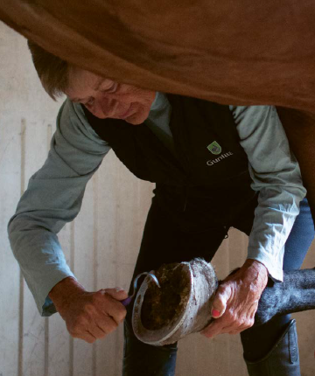
RYTTARUTVECKLING 65+
HÄSTKUNSKAP

Slide 2
RIDSPORT HELA LIVET
Som ryttare fortsätter man att utvecklas hela livet, även om målen kan skifta med tiden. Många människor vill kombinera fysisk aktivitet och ökad kunskap med trevliga upplevelser och god gemenskap. VÄLKOMMEN TILL DAGENS TRÄFF!

Slide 3
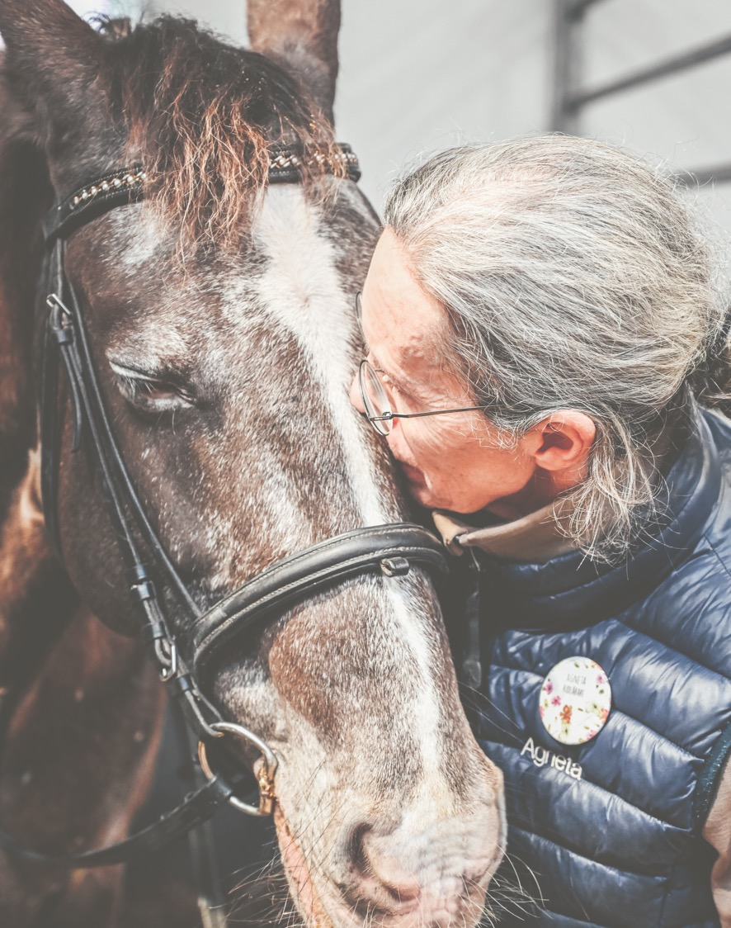

TRIVSELREGLER & FÖRVÄNTNINGAR
Vilka trivselregler ska gälla för träffarna?
Vad har du för förväntningar på dagen?
Notes:
Trivselregler Stäm av de trivselregler som ni har kommit överens om.
Förväntningar på dagen? Vad hoppas man komma härifrån med?

Slide 4
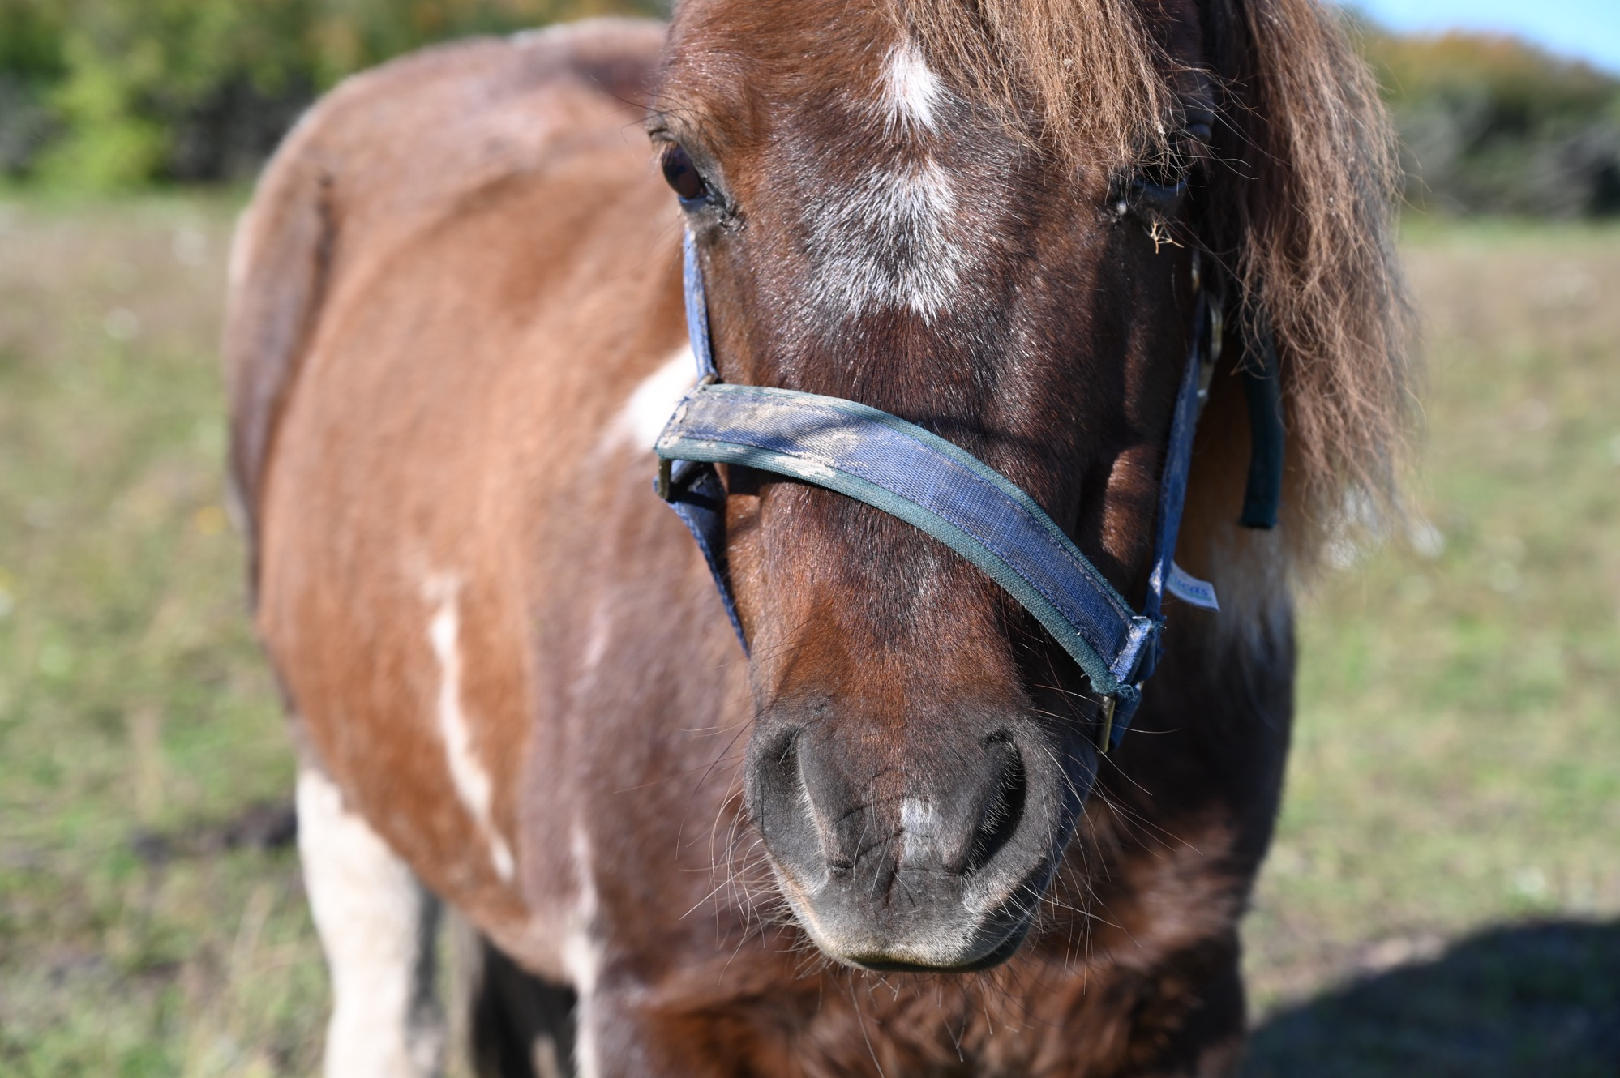
HÄSTVÄLFÄRD
Hästens välmående ska alltid sättas främst i allt vi gör inom vår sport. När vi pratar om hästens välmående brukar vi kalla det hästvälfärd.
Det är viktigt att kunskapen om god, säker och hållbar hästhållning genomsyrar ridsporten. Vårt gemensamma ansvar är att behandla våra hästar med respekt och alltid vara lyhörda för deras absolut bästa.
Vi får aldrig sluta ifrågasätta vad vi gör med våra hästar, hur vi gör det och varför.

Slide 5

HÄSTVÄLFÄRD – DÅ & NU
Vad upplever du är de största skillnaderna när det gäller synen på hästar och hästvälfärd, från det att du började rida mot nu?
Notes:
VARVET RUNT
Förutsatt att deltagarna har ridit även för många år sedan, kan det vara spännande att prata om hur vårt – om omvärldens! - förhållningssätt gentemot hästarna har förändrats med åren.

Slide 6
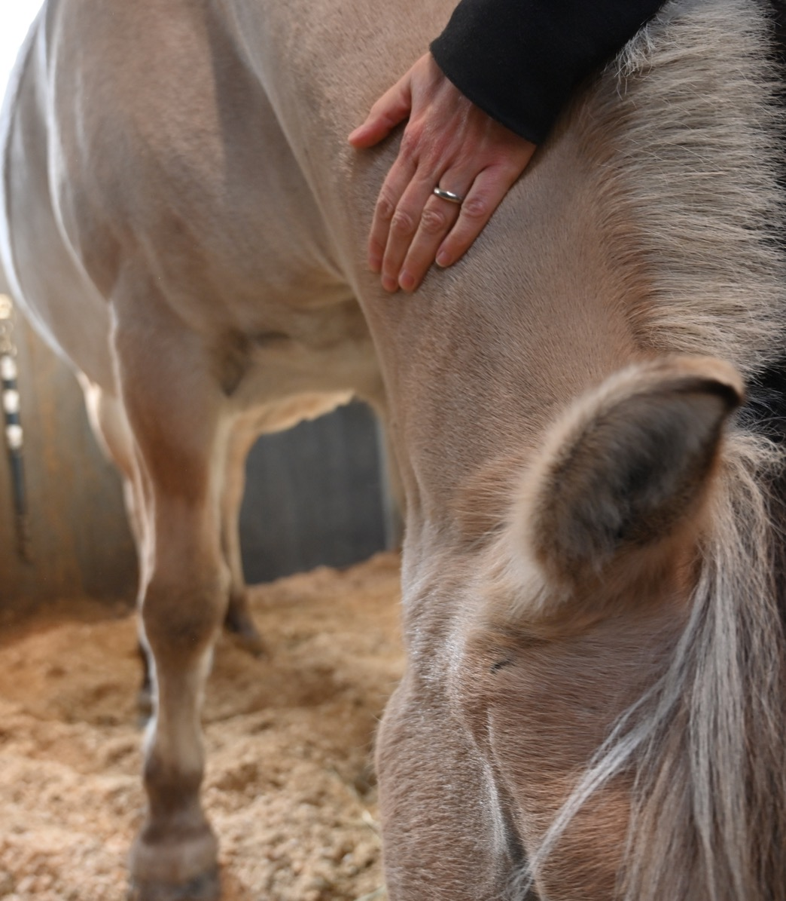
VAD ÄR DJURSKYDD OCH VAD ÄR HÄSTVÄLFÄRD?
Djurskydd och hästvälfärd är inte samma sak. Djurskydd är det vi människor gör för att skydda djuren från det vi utsätter dem för, till exempel har Jordbruksverket instiftat förebyggande regelverk kring djurskydd. Hästvälfärd är hästars upplevelse av och reaktion på sin situation och det de utsätts för.
Notes:
Vi människor har ofta olika värderingar när det gäller djur och det kan ibland vara en utmaning. Som stöd för hur vi får hantera våra djur finns djurskyddslagen vars syfte är att skydda våra hästar mot onödigt lidande.
Djurskyddslagstiftningen utgör en miniminivå för vad som bedöms som ett acceptabelt djurskydd och det är många faktorer som avgör hur man skriver reglerna. Det är ofta en kompromiss mellan politiska åsikter, ekonomiska aspekter och andra aspekter och de är inte nödvändigtvis baserat på enbart forskning. Länsstyrelserna kontrollerar att miniminivån av ett gott djurskydd efterföljs genom offentliga kontroller.
Miniminivå för djurskydd är ingen garanti för en god hästvälfärd
När man inom forskningen talar om god hästvälfärd och vad hästen behöver för att må riktigt bra, så är det ofta långt över den miniminivå som djurskyddslagen anger. Därför ska du alltid sträva efter mer än att bara uppfylla lagkraven. Fundera på hur det ser ut i ditt stall, har hästarna stora hagar och boxar, eller är de byggda efter minimimått?

Slide 7
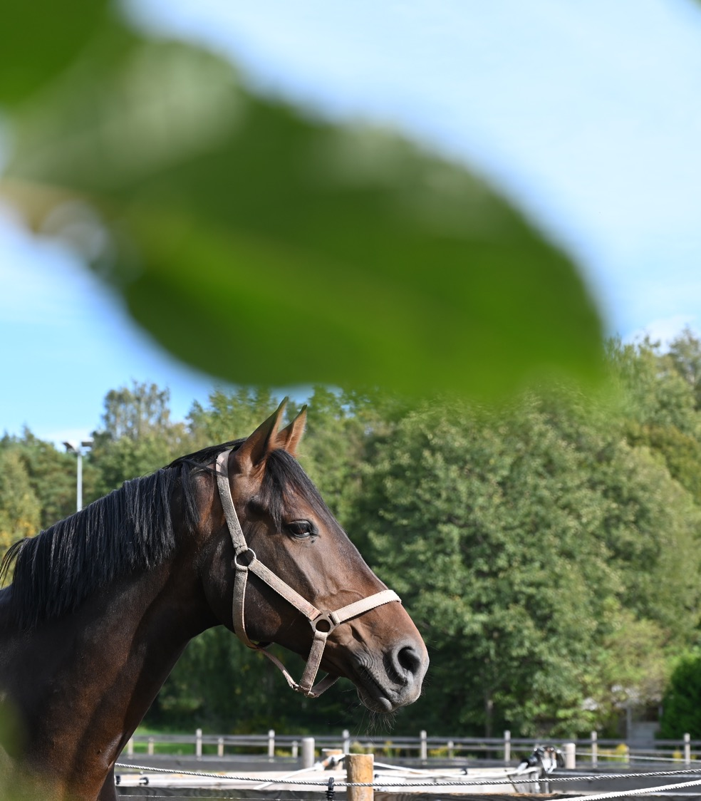
DE FEM DOMÄNERNA
Hur vi hanterar hästen har stor inverkan på hur den mår mentalt. Det är därför viktigt att vara lugn, att använda hästvänliga träningsmetoder och att kunna hantera hästen på ett korrekt sätt. Mental hälsa är en sammanvägning av alla de andra domänerna.
Notes:
De fem domänerna eller områdena är: utfodring, fysisk miljö, hälsa, beteende och mentalt välmående. De fyra första områdena ger hästen positiva eller negativa upplevelser som sedan i sin tur bidrar till det femte området, det mentala välmåendet.
MENTALT VÄLMÅENDE: Det är väldigt viktigt, även om det kan vara svårt, att bedöma hästens mentala hälsa eftersom den har mycket stor betydelse för hästens välfärd. När en häst blir svår att hantera, när den inte reagerar på sin omgivning eller visar oönskade beteenden kan det vara tecken på att den inte mår bra mentalt. En rädd, frustrerad eller osäker häst blir farlig både för sig själv och andra. Därför är det viktigt att hitta orsaken. Hur vi hanterar hästen har stor inverkan på hur den mår mentalt. Det är därför viktigt att vara lugn, att använda hästvänliga träningsmetoder och att kunna hantera hästen på ett korrekt sätt. Mental hälsa är en sammanvägning av alla de andra domänerna.

Slide 8
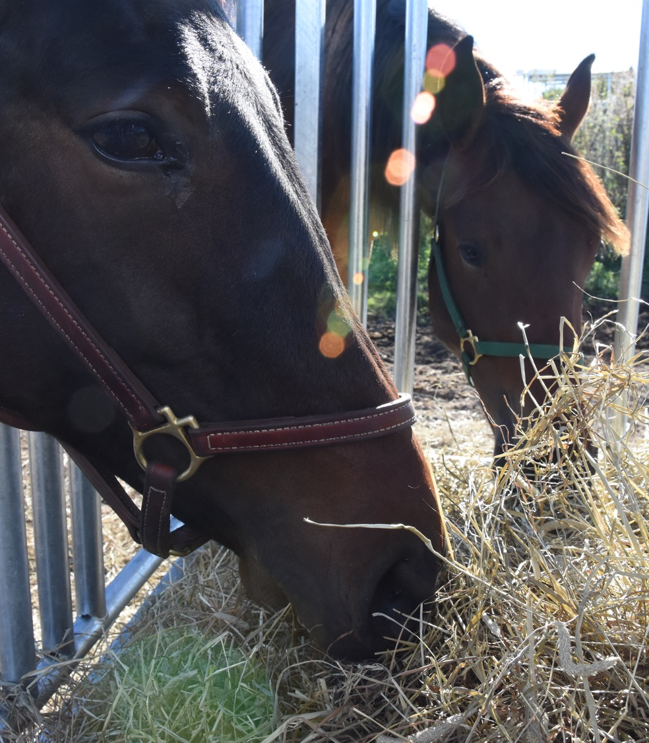
UTFODRING
Hästen är en gräsätare som har utvecklats för att äta större delen av dygnet för att må bra. Den behöver lång ättid och ett grovfoder med kvalité som är anpassat till hästens energibehov. Den behöver också tillgång till friskt vatten, salt och mineraler och ha möjlighet att röra på sig för att kunna smälta maten och hålla sig i lagom hull.
Notes:
UTFODRING: Hästen är en gräsätare som har utvecklats för att äta större delen av dygnet för att må bra. Den behöver lång ättid och ett grovfoder med kvalité som är anpassat till hästens energibehov. Den behöver också tillgång till friskt vatten, salt och mineraler och ha möjlighet att röra på sig för att kunna smälta maten och hålla sig i lagom hull.
Vi människor har ibland inte tillräcklig kunskap vilket kan leda till att hästen får fel mängd eller kvalitet på foder och vi får överviktiga hästar.

Slide 9
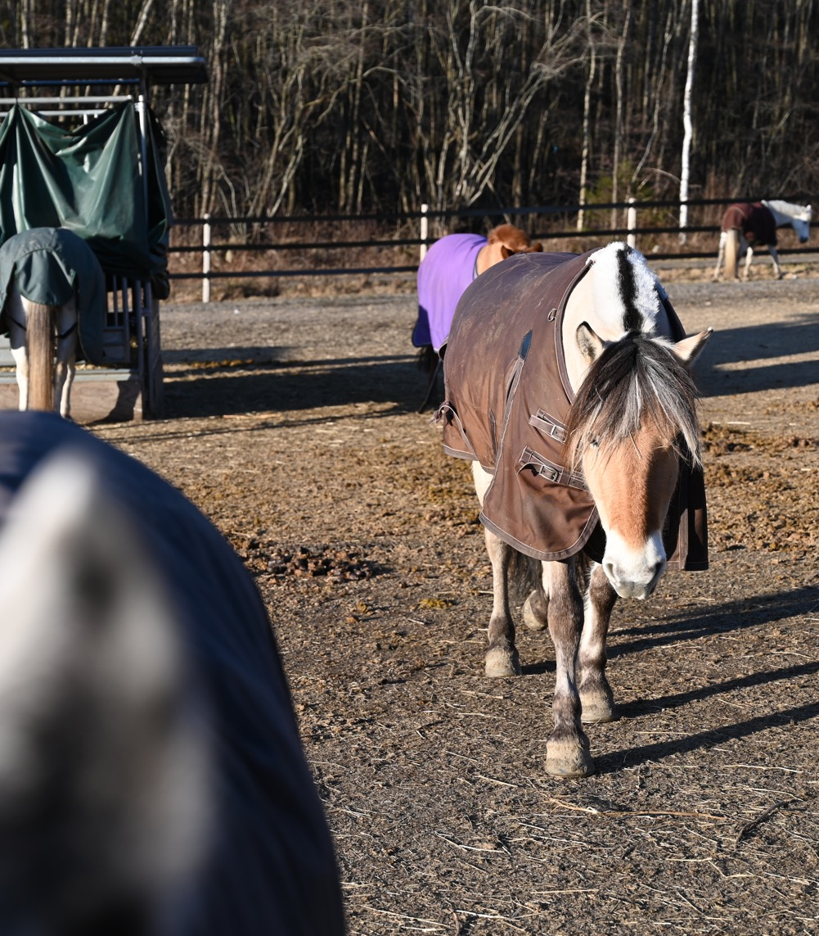
FYSISK MILJÖ
De flesta hästar hålls i boxar i traditionella stall med daglig utevistelse i hagar. Det har även blivit allt vanligare med olika former av lösdrift, där hästen går i en hage dygnet runt med tillgång till ligghall.
Notes:
FYSISK MILJÖ: De flesta hästar hålls i boxar i traditionella stall med daglig utevistelse i hagar. Det har även blivit allt vanligare med olika former av lösdrift, där hästen går i en hage dygnet runt med tillgång till ligghall. Oavsett hur hästen hålls så finns det för och nackdelar som kräver noggrant övervägande. Det är viktigt att de beslut som fattas har sin grund i att hästen får utlopp för de viktigaste av sina naturliga beteenden.
HUR SER den fysiska miljön ut hos oss?
Fördelar? Nackdelar?

Slide 10
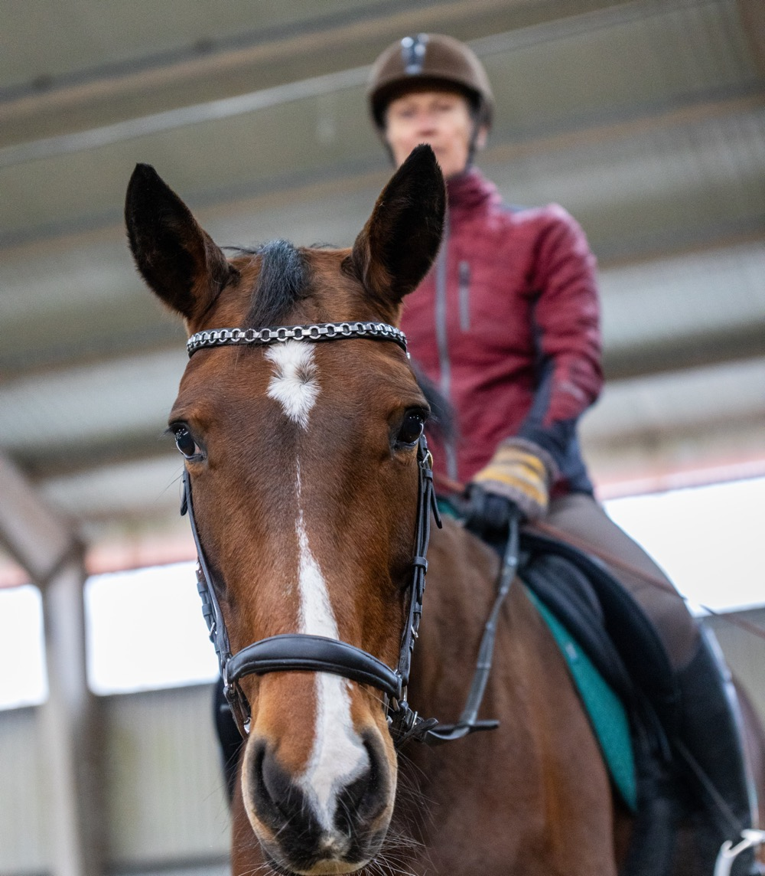
HÄSTENS HÄLSA
Att hästen hålls fri från skador och sjukdomar är viktigt (de tre vanligaste hälsoproblemen är hälta, kolik, fång). Det är också viktigt med rutiner som daglig tillsyn, regelbunden hovvård, smittskydd, hygien och förebyggande veterinärvård. Vi behöver också regelbundet se över hästens utrustning och träningsupplägg och kritiskt granska vår egna förmåga som ryttare/kusk.
Notes:
Att hästen hålls fri från skador och sjukdomar är viktigt (de tre vanligaste
hälsoproblemen är hälta, kolik, fång). Det är också viktigt med rutiner som daglig tillsyn,
regelbunden hovvård, smittskydd, hygien och förebyggande veterinärvård. Vi behöver
också regelbundet se över hästens utrustning och träningsupplägg och kritiskt granska
vår egna förmåga som ryttare/kusk.

Slide 11
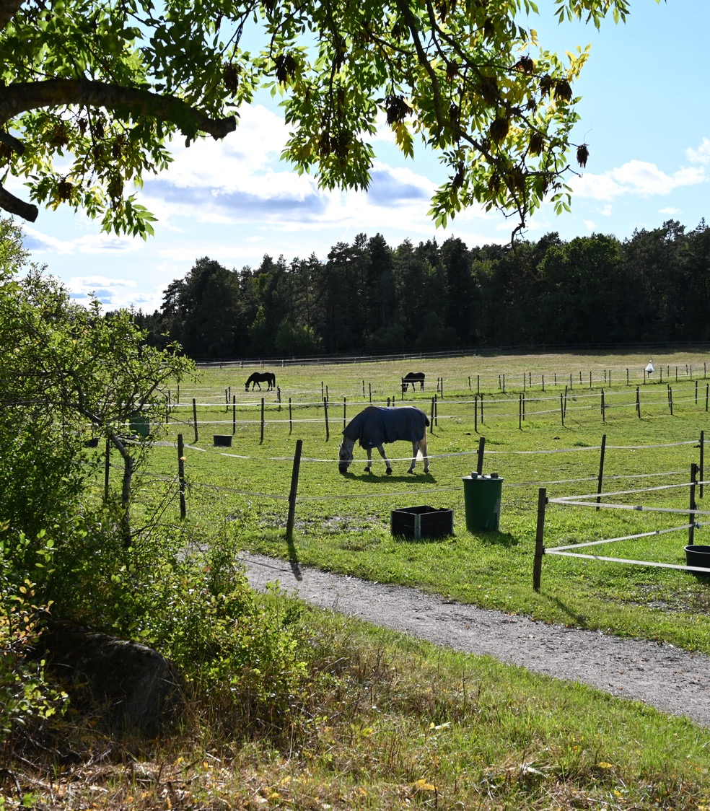
BETEENDE
Hästens beteende berättar för oss hur den uppfattar sin omgivning, andra hästar, oss människor och det vi gör med den vid hantering. Plötsliga förändringar i hästens beteende kan vara tecken på att något är fel.
Onormala beteenden
Inlärning
Rädsla och flykt
Notes:
BETEENDEN: Hästens beteende berättar för oss hur den uppfattar sin omgivning, andra hästar, oss människor och det vi gör med den vid hantering. Det kan vara svårt att bedöma och därför är det viktigt att vi lär oss tolka hästens beteende. Plötsliga förändringar i hästens beteende kan vara tecken på att något är fel. Då är det viktigt att ta reda på orsaken och sätta in rätt åtgärder för att hästens behov ska bli tillgodosedda.
Onormala beteenden
Det är inte ovanligt med onormala beteenden hos hästar. Med onormala beteenden menar vi beteenden som inte förekommer hos frilevande hästar eller hästar som lever i halvnaturliga miljöer. Det kan till exempel vara krubbitning eller vävning. Många av de onormala beteendena har sin orsak i för korta ättider (hästen är gjord för att äta under större delen av dygnet), stress, för lite grovfoder eller för lite fri rörelse. En stressfaktor kan vara social isolering då hästar är väldigt beroende av andra hästar för att må bra.
Inlärning
Det forskas mycket kring inlärning och samspelet mellan häst och människa. Där tittar forskare på hur vi tränar hästar, hur vi gör när vi ska lära en häst nya saker som exemplevis att göra halt eller andra rörelser under ridningen eller körningen. Människor som arbetar med hästar behöver regelbundet fortbilda sig för att forskningen hela tiden går framåt.
Rädsla och flykt
Ett annat problem för både hästen och oss är rädsla. Hästar är flyktdjur och just flykten kan vara snabb och ganska våldsam. Hästar har kortare reaktionstid än människan och på grund av det är det lätt att ramla av för vi hinner helt enkelt inte med när hästen blir rädd. Vi behöver ägna mycket tid åt att miljöträna hästen för att undvika olyckor.

Slide 12
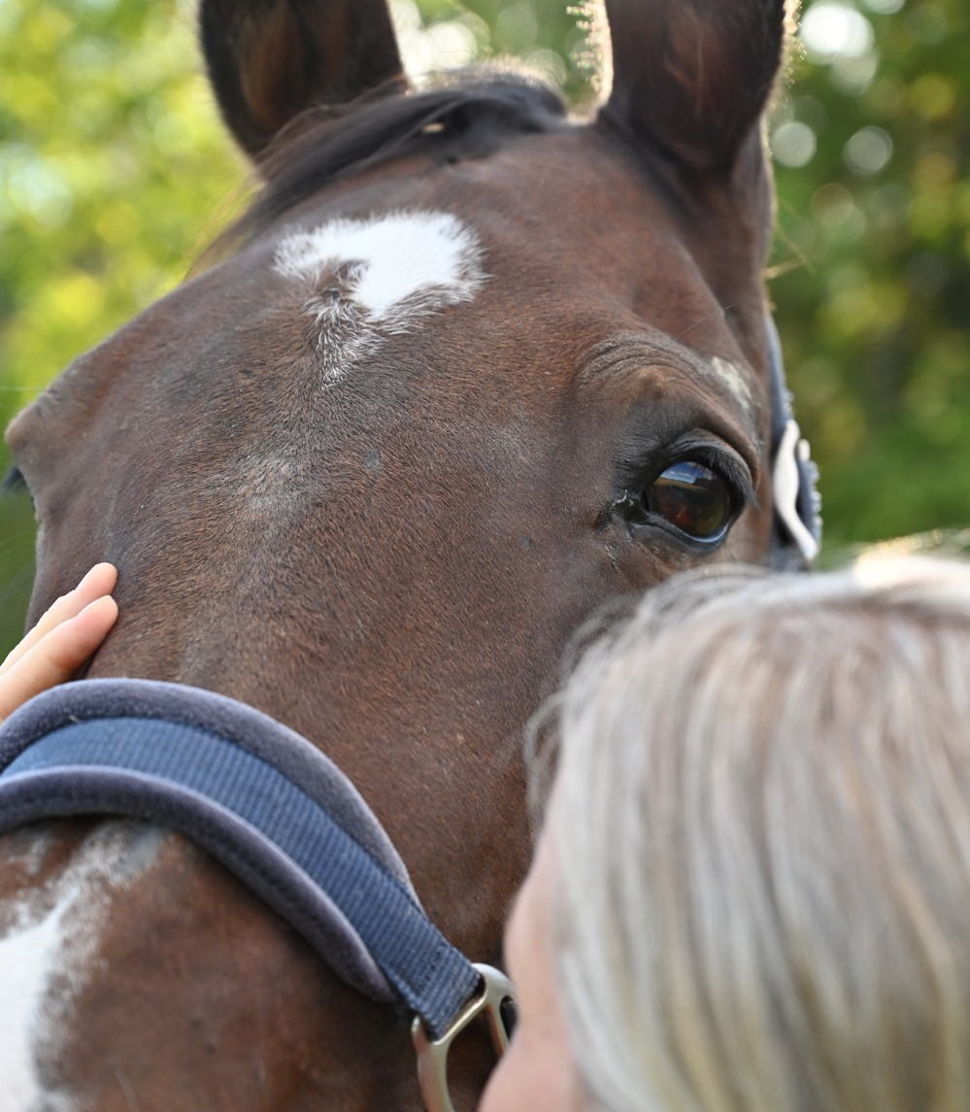
MENTALT VÄLMÅENDE
Hur vi hanterar hästen har stor inverkan på hur den mår mentalt. Det är därför viktigt att vara lugn, att använda hästvänliga träningsmetoder och att kunna hantera hästen på ett korrekt sätt.
Mental hälsa är en sammanvägning av alla de andra domänerna.
Notes:
Det är väldigt viktigt, även om det kan vara svårt, att bedöma hästens mentala hälsa eftersom den har mycket stor betydelse för hästens välfärd. När en häst blir svår att hantera, när den inte reagerar på sin omgivning eller visar oönskade beteenden kan det vara tecken på att den inte mår bra mentalt. En rädd, frustrerad eller osäker häst blir farlig både för sig själv och andra. Därför är det viktigt att hitta orsaken. Hur vi hanterar hästen har stor inverkan på hur den mår mentalt. Det är därför viktigt att vara lugn, att använda hästvänliga träningsmetoder och att kunna hantera hästen på ett korrekt sätt. Mental hälsa är en sammanvägning av alla de andra domänerna.
Att hästens känslomässiga och socila behov diskuteras är en positiv utveckling. Hästar som blir ordinerade rehabiliteringar där de riskerar att bli lidande mentalt kan resultera i störda beteenden och annat som påverkar välfärden negativt.

Slide 13
HUR MÄTER VI HÄSTVÄLFÄRD?
Djurbaserade mått
Resursbaserade mått
Människans inverkan på hästvälfärd
Notes:
DJURBASERADE MÅTT är det vi mäter eller observerar direkt på hästen som exempelvis
Hältor och avsaknad av hältor hos hästen.
Pulsen är väldigt hög trots att hästen inte ansträngt sig.
Hästens hull. Genom att känna på hästen kan hästens hull bedömas. Är den över eller underviktig?
Smärt- eller stressansikte. Välfärd kan även mätas med hjälp av att lära sig känna igen en nöjd häst, det vill säga hästens "happy face". Forskning visar också på att hästens frustningar är ett nöjdhetstecken. Hästar frustar ofta i hagsituationen.
RESURSBASERADE MÅTT: De resursbaserade måtten är de vi mäter runt omkring hästen till exempel hagstorlek, höjd på stalltak, ventilationsflöden, tillgång till grovfoder, tillgång till vatten och sådana saker. Det mäter inte den direkta välfärden utan handlar mer om riskbedömningar. Generellt innehåller lagstiftningen många resursbaserade mått. Inom forskningen strävas efter att ersätta dem med mer djurbaserade mått.
MÄNNISKANS INVERKAN PÅ HÄSTVÄLFÄRD. Bakom varje häst finns en människa och det är hens beteende som styr hästvälfärden. Det vi indirekt gör när vi mäter hästvälfärd är att vi tittar på vad människan gör och vilken påverkan det får på hästens välfärd.
Ett exempel där människans beteende påverkar hästvälfärd är viljan eller oviljan att släppa ut en häst i hagen tillsammans med andra hästar. Varför är det så? Vad är det som påverkar människan att välja det ena eller andra beteendet?
https://www.kunskapsarenan.se/ridsport/hastvalfard/de-fem-domanerna#submenu

Slide 14
FÖRST EN PROMENAD,
EFTER DET ETT GOTT MELLIS!

Slide 15
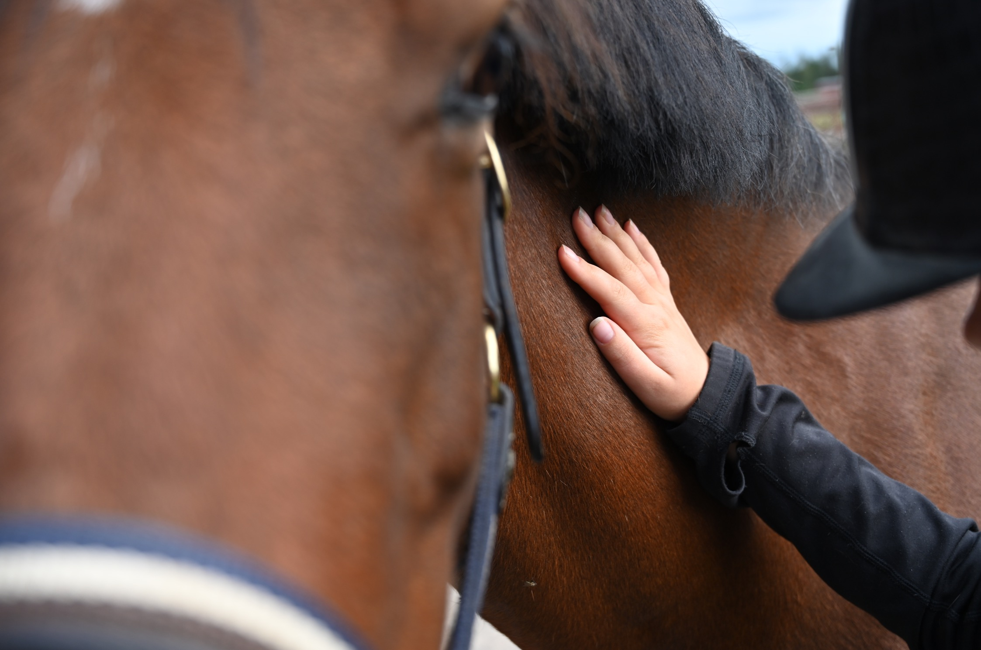
DAGENS GÄST
Notes:
Toppen om verksamhetsledaren / någon ridlärare / tränare i föreningen kan komma och berätta om hur man arbetar med och för hästarna.
Här är det viktigt att bjuda in till samtal och låta deltagarna fråga fritt.

Slide 16
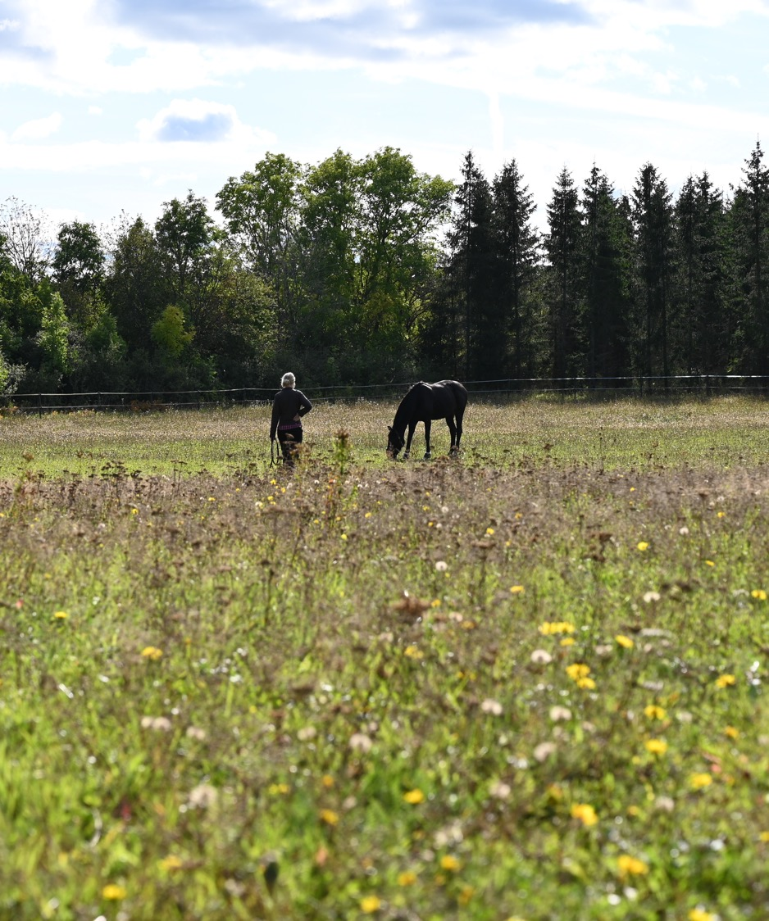
HUR KAN VI BLI HÄSTVÄNLIGARE?
På vilket sätt skulle vi kunna förbättra hästvälfärden hos oss? Vad tycker ni skulle kunna förbättras? På vilket sätt skulle det gå att lösa?
Diskutera med den du sitter intill, och sedan tar vi det i hela gruppen.

Slide 17
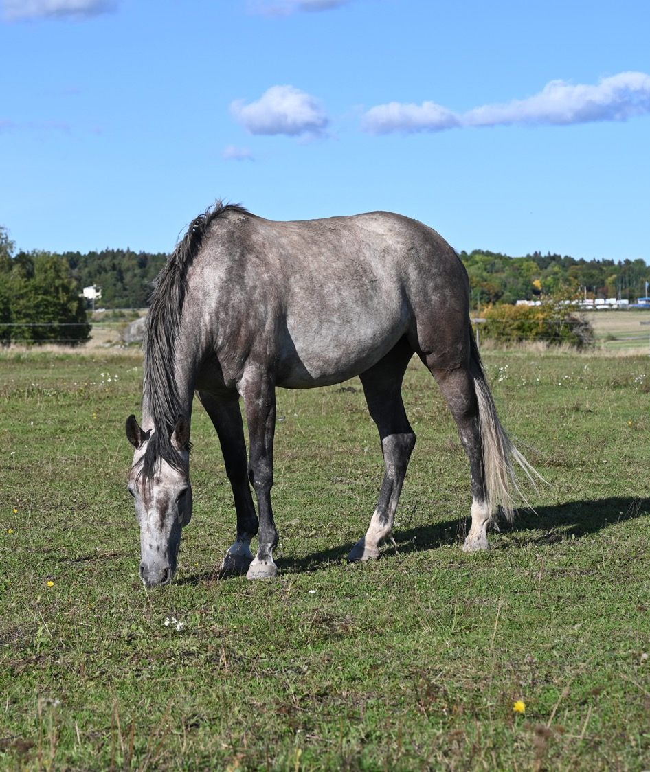
HAR DAGEN MOTSVARAT DINA FÖRVÄNTNINGAR?
Notes:
Förväntningar på dagen? Vad hoppas man komma härifrån med?

